Slide 1
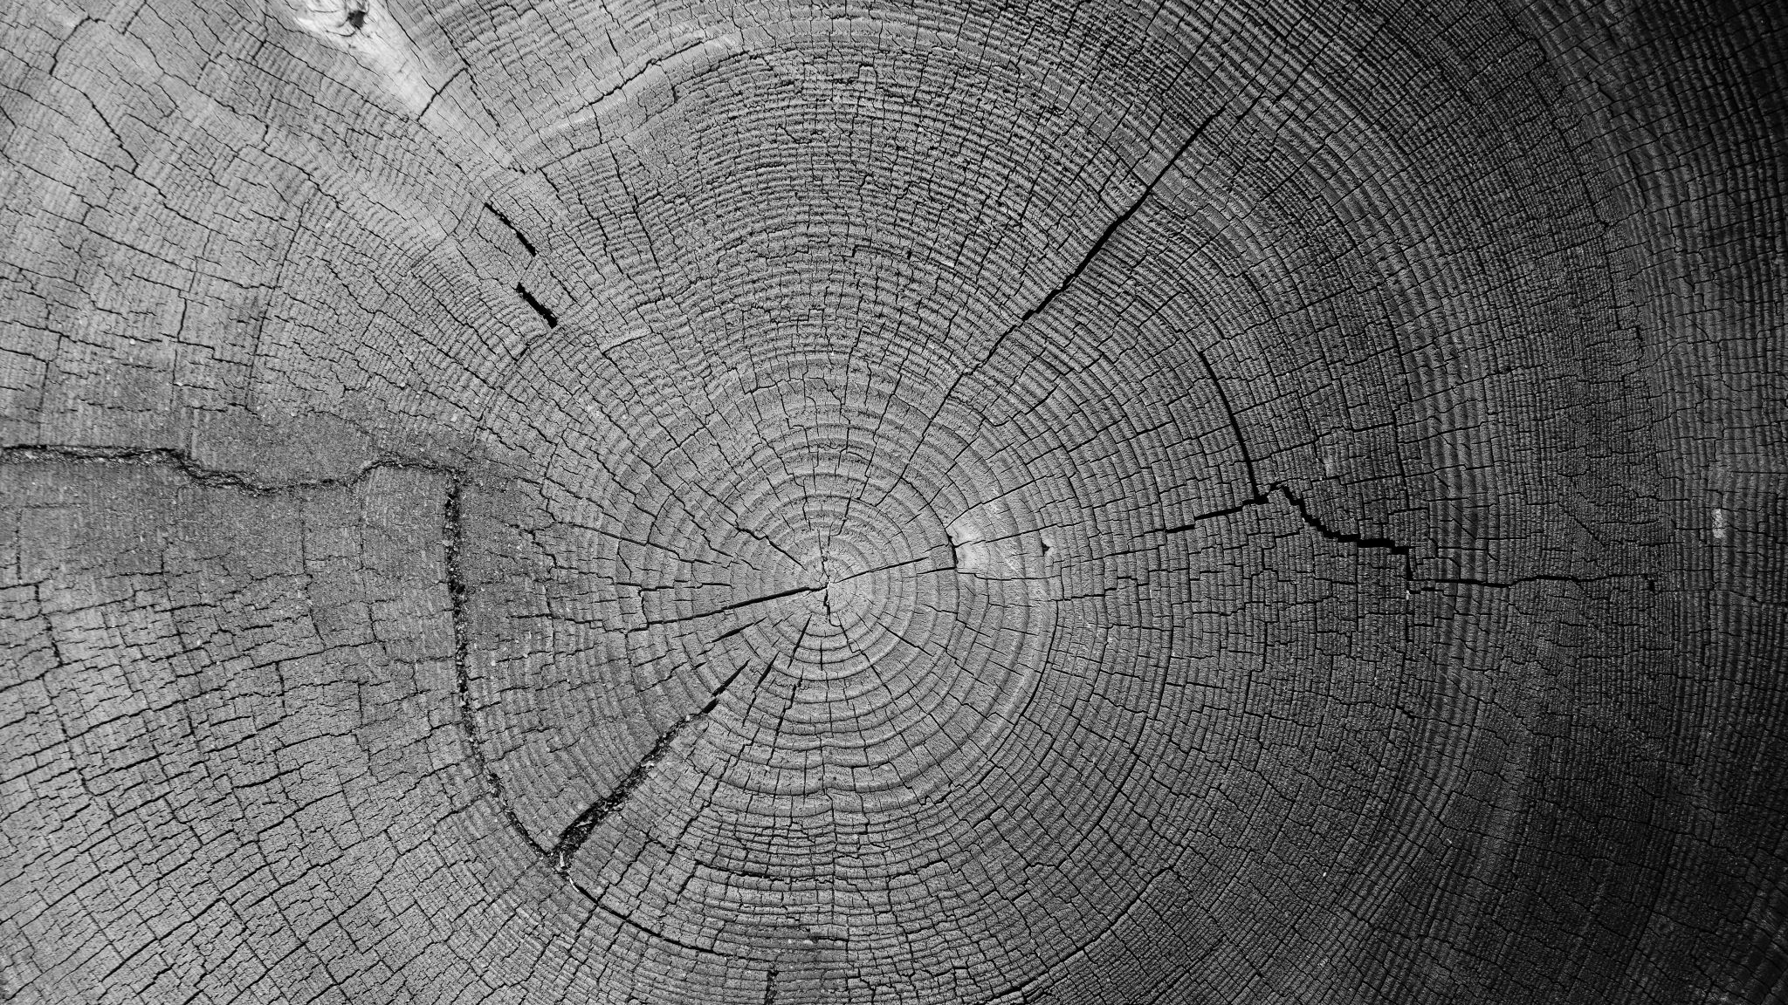
ELM 463 Görüntü İşlemenin Temelleri Dönem Projesi
Hazırlayan:
Soray CENGİZ
161024077

Slide 2
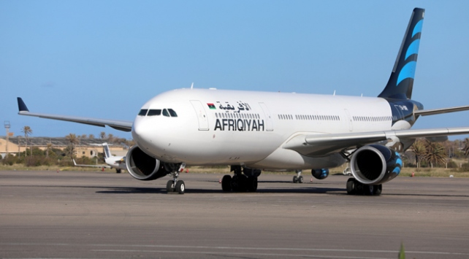
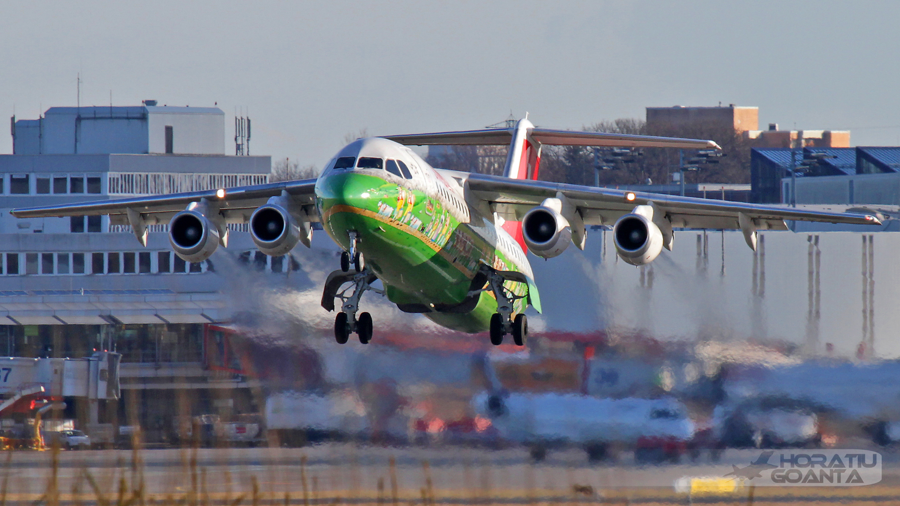
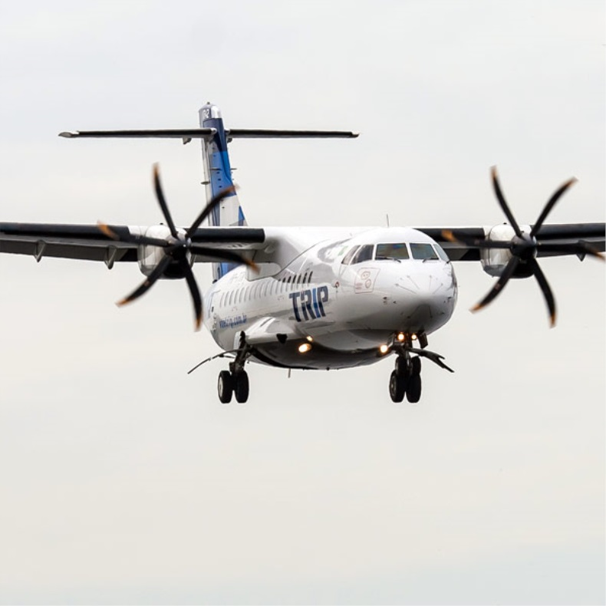

Uçaklardaki Motorların Yerlerini Tespit Etme

Slide 3
Kullanılan Yöntemler:
Eşikleme
Ayrıt Saptama
Morfolojik Operatörler
Bağlantılı Bileşen Analizi
Daire Tespiti(Hough Transform)

Slide 4
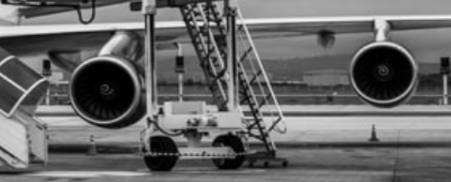
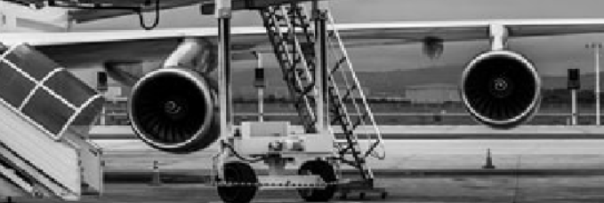
Yeniden Boyutlandırma
cv.INTER_LINEAR
Farklı boyutlara sahip tüm test görüntüleri belirlenen (1280, 800) boyuta çekilmiştir.
cv2.resize(src, (fx, fy), interpolation)
cv.INTER_NEAREST

Slide 5
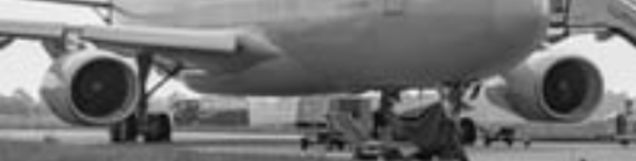
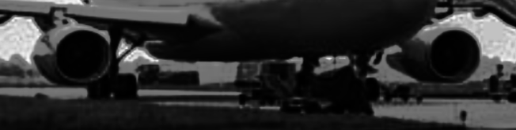
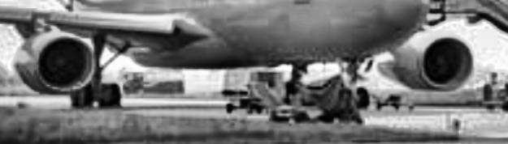
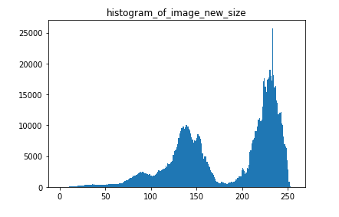
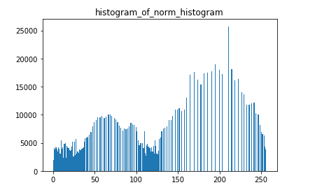
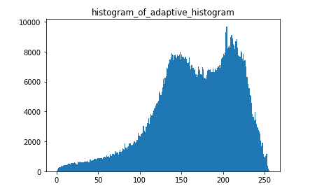
Aydınlatma Problemleri
cv2.equalizeHist(src)
cv2.createCLAHE(clipLimit, tileGridSize)
Giriş Görüntüsü
Normalized Histogram
Contrast Limited Adaptive Hist. Equ. (CLAHE)

Slide 6
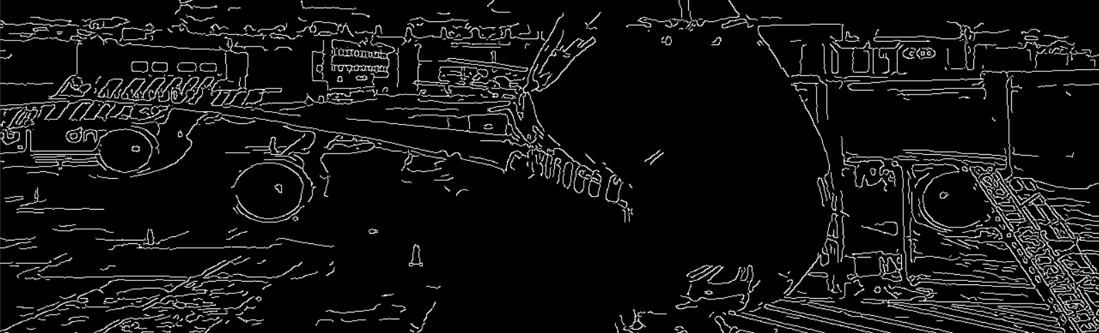
Ayrık Saptama
Canny Edge Detection
cv2.Canny(src, Tao1, Tao2) Tao1 = 100 & Tao2 = 140
Noise Reduction
Gradient of the Image
Non-maximum Supression
Double Threshold and Hysteresis

Slide 7
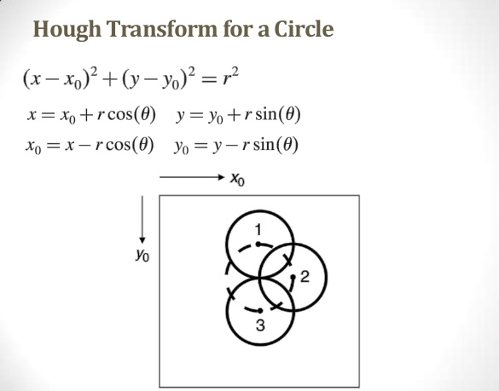
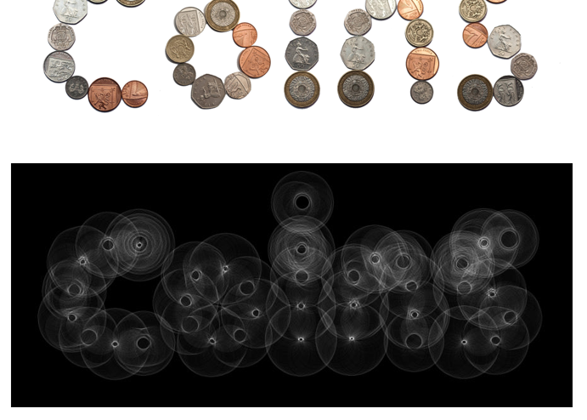
Hough Transform for Circle
Hough Transform kullanarak görüntülerdeki motorların çeperlerine bakarak muhtemel motor konumları tespit edilmeye çalışılmıştır.
cv2.HoughCircles(src, type, dp, minDist, param1, param2, minR, maxR)
src = Kenarları Tespit Edilmiş Görüntü

Slide 8
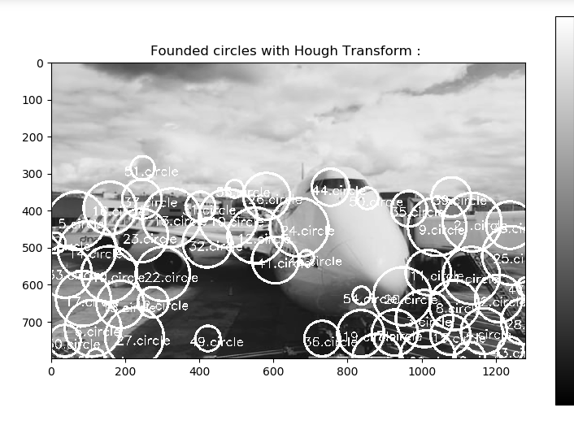
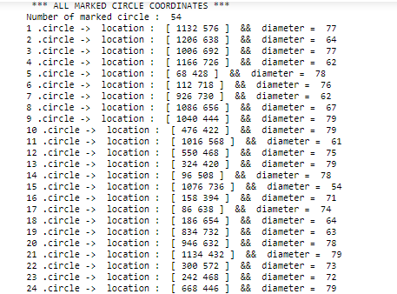
Hough Circle Output

Slide 9
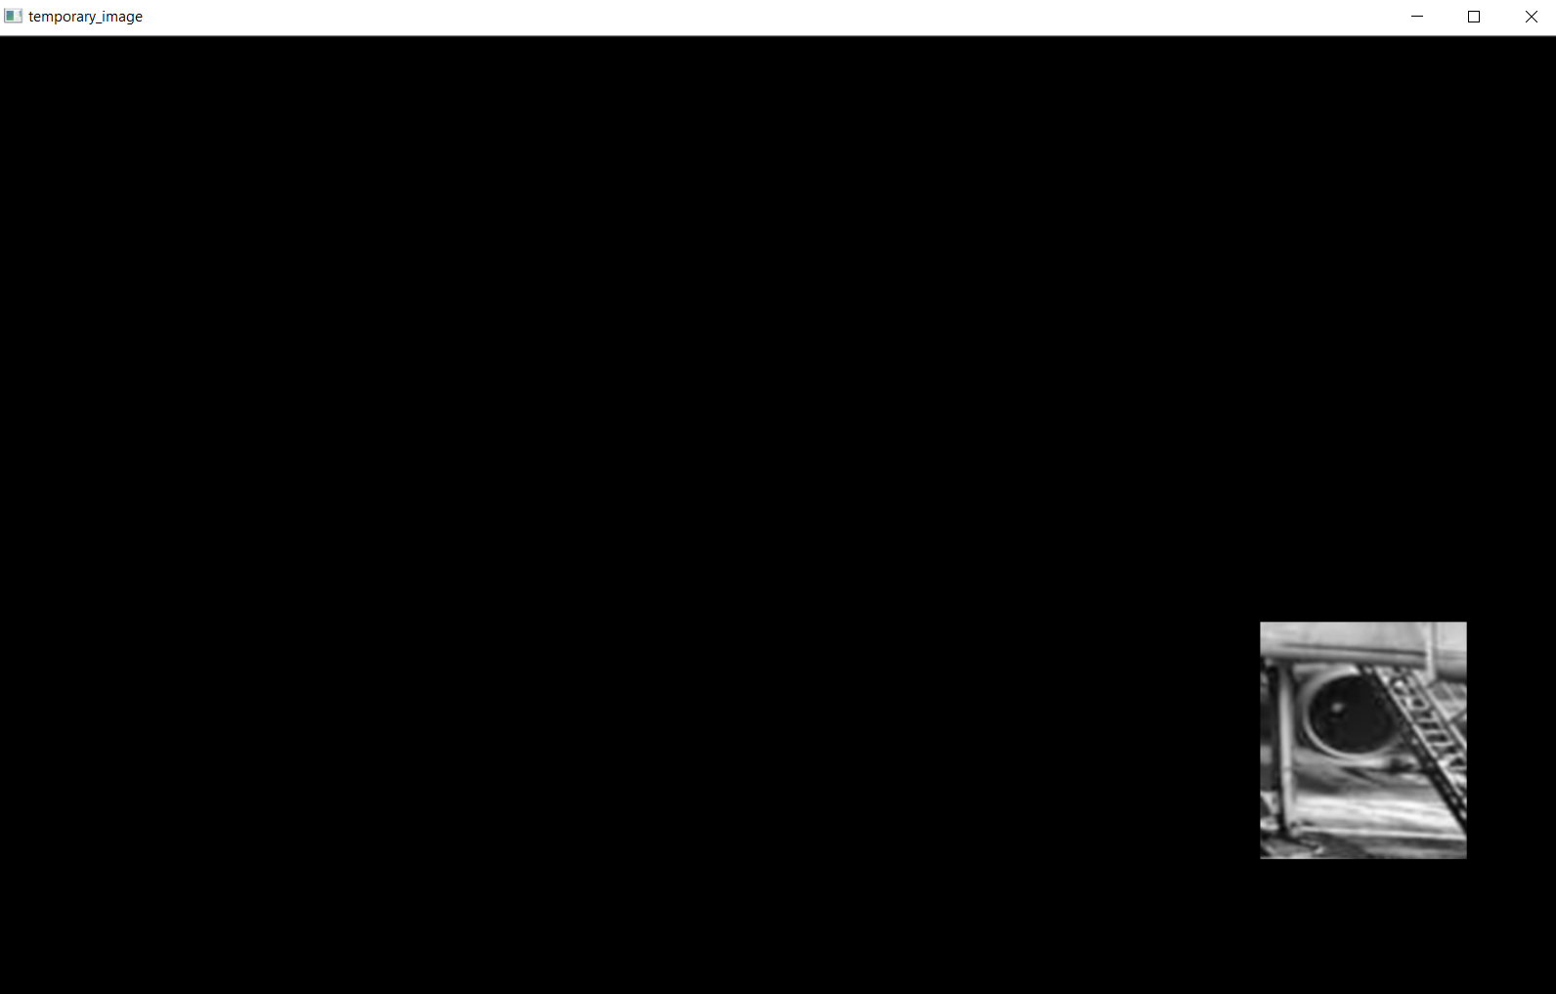
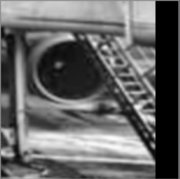
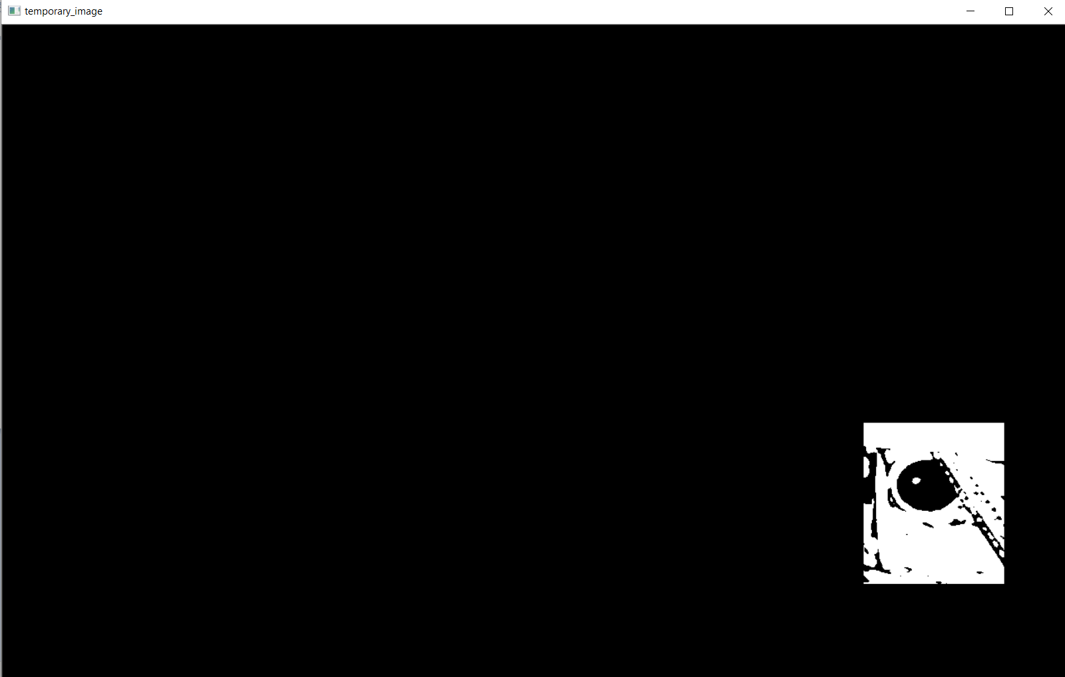
Eşikleme Yöntemi
1. İterasyon
Elde edilen muhtemel motor konumlarından motorları olabildiğince belirgin hale getirme işlemi. Simple Thresholding Technique T = max*20/100

Slide 10
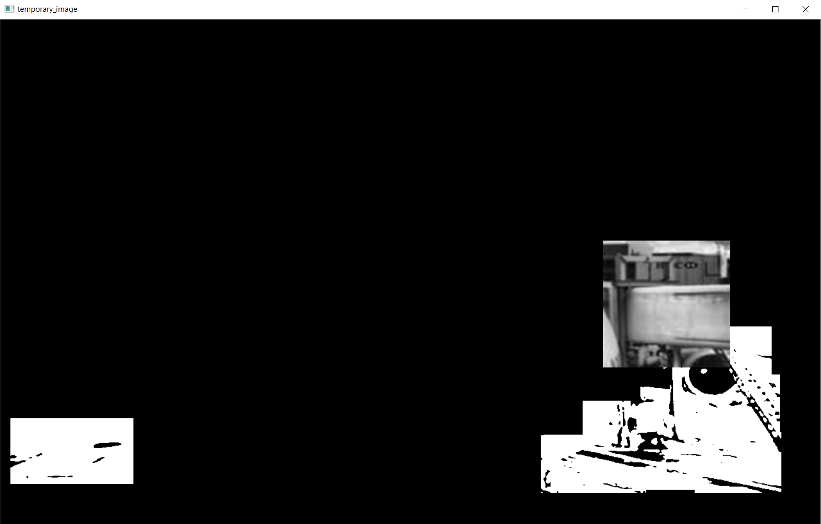
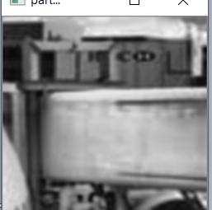
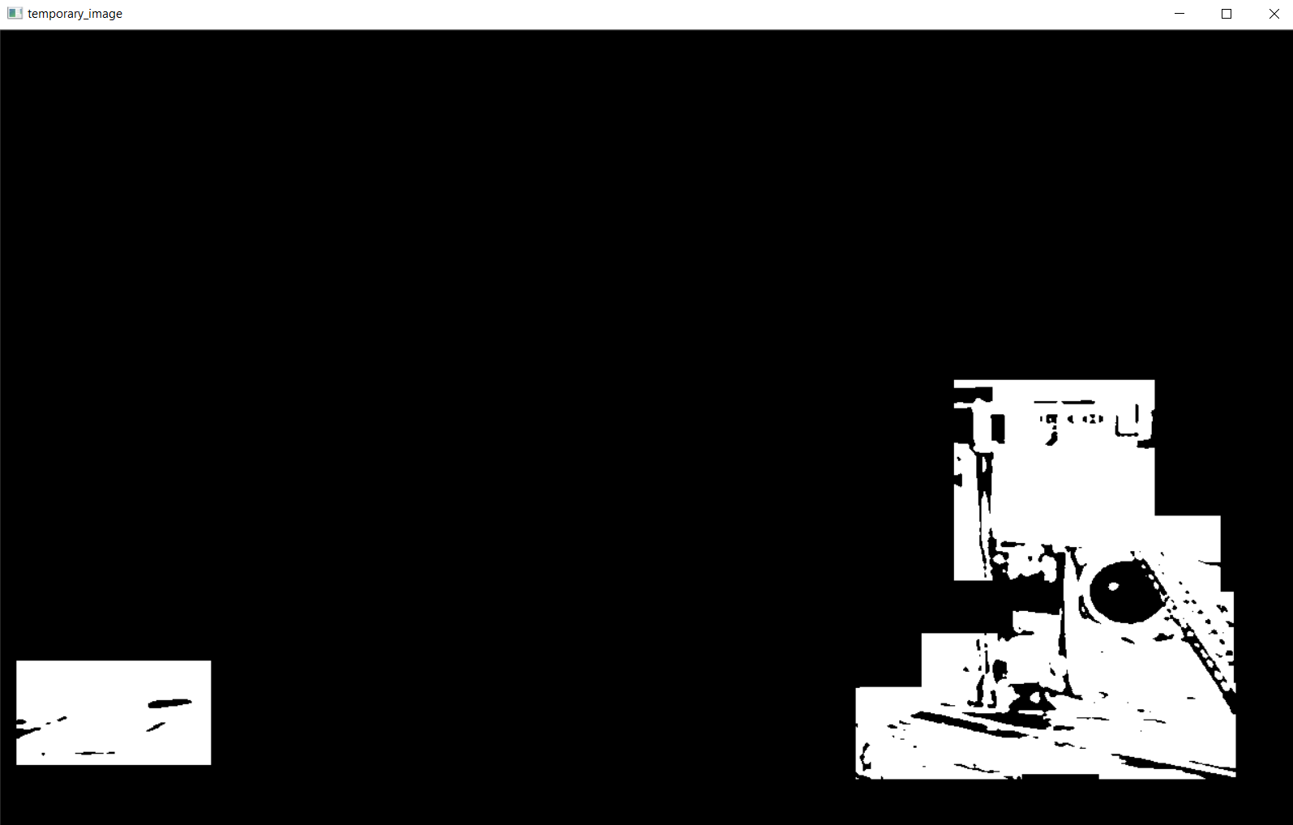
Eşikleme Yöntemi
6. İterasyon

Slide 11
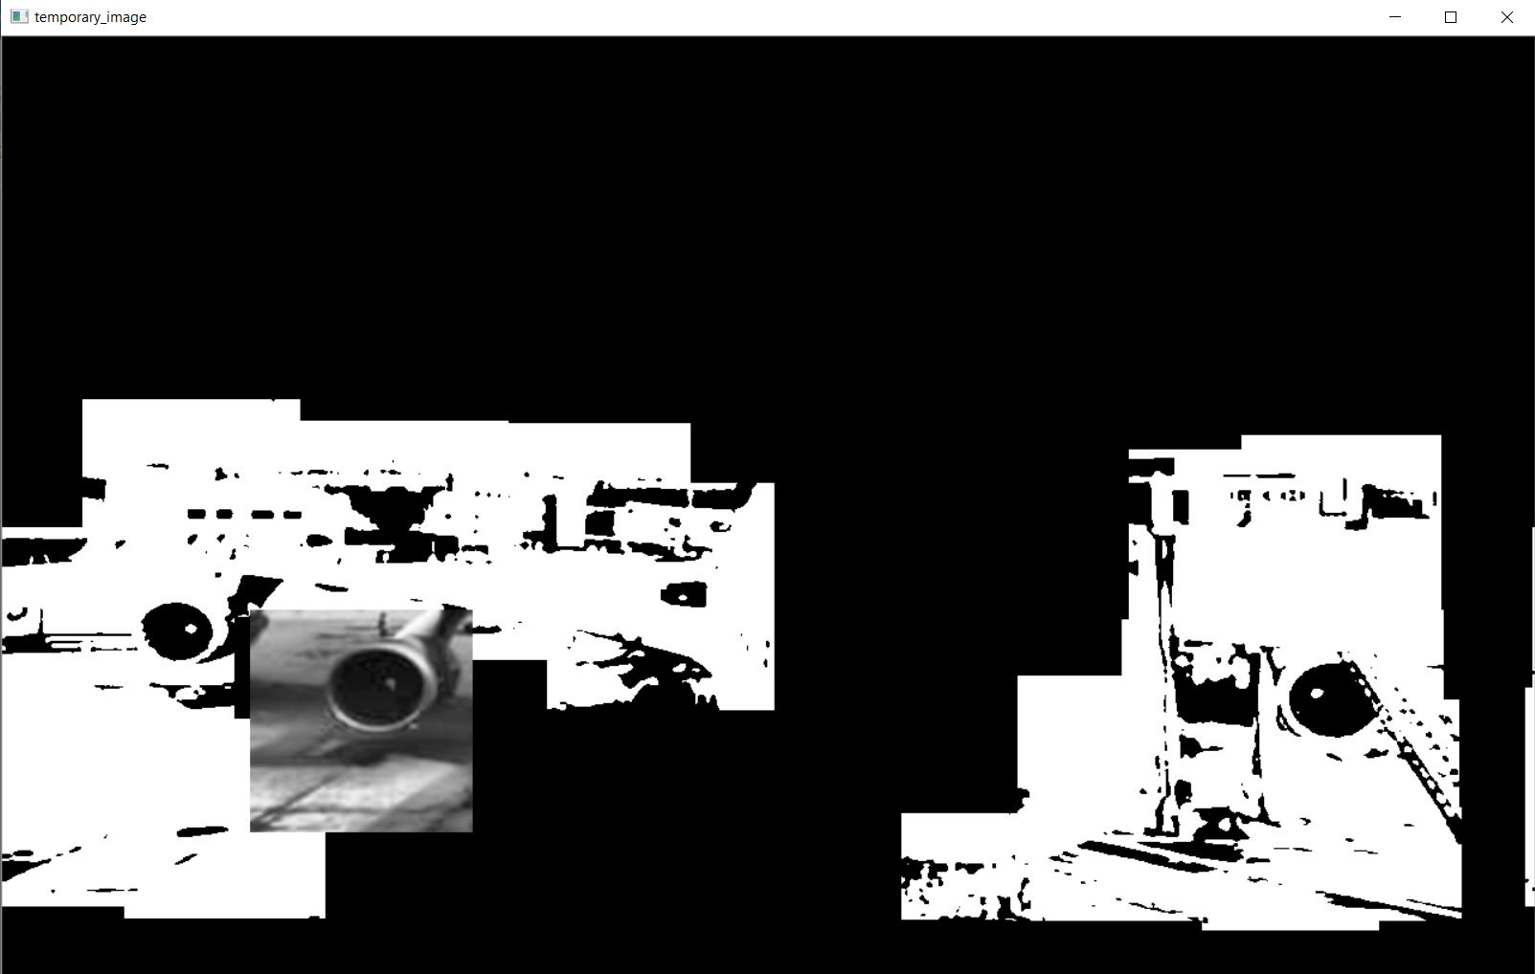
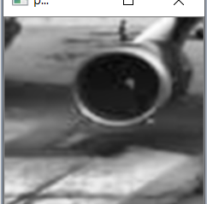
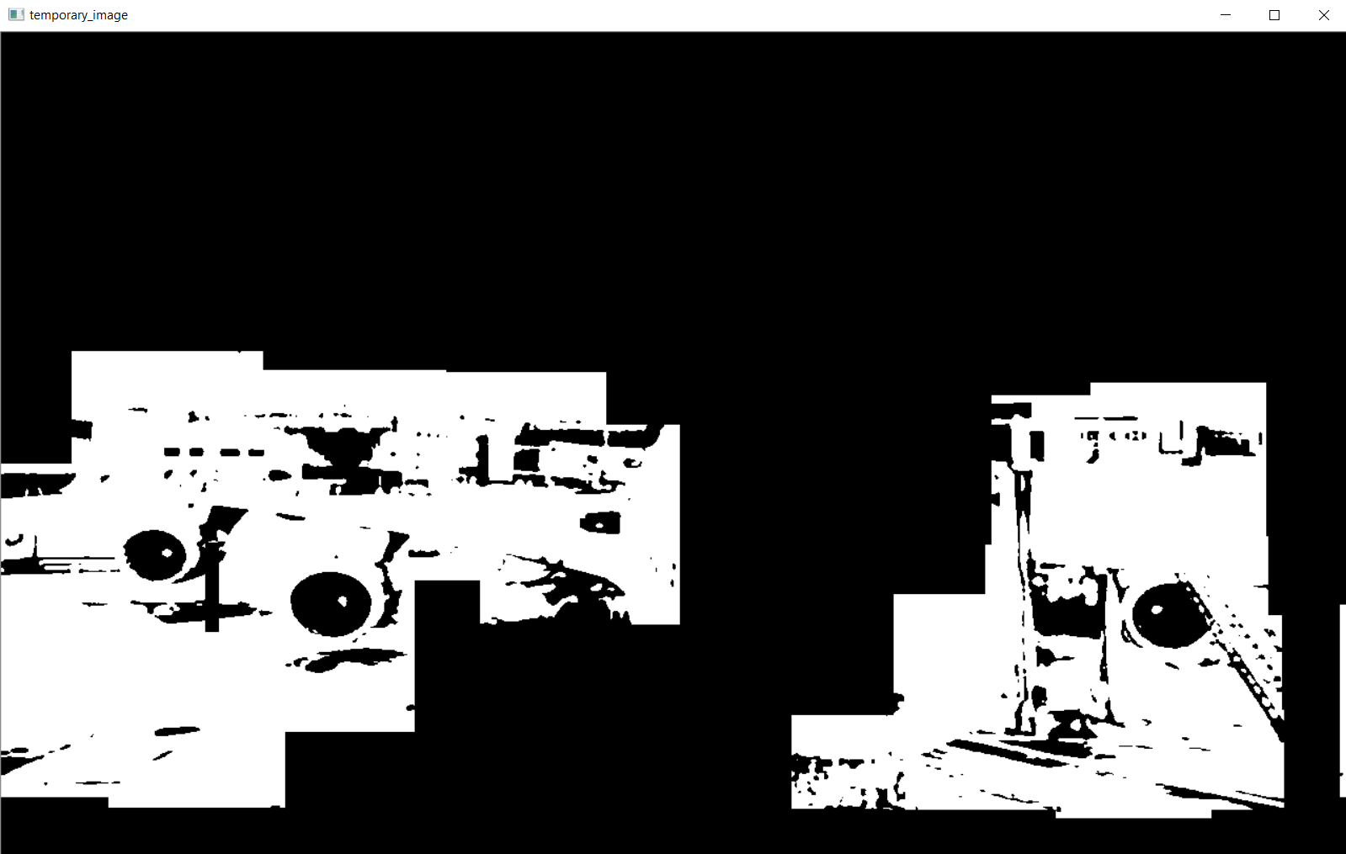
Eşikleme Yöntemi
12. İterasyon

Slide 12
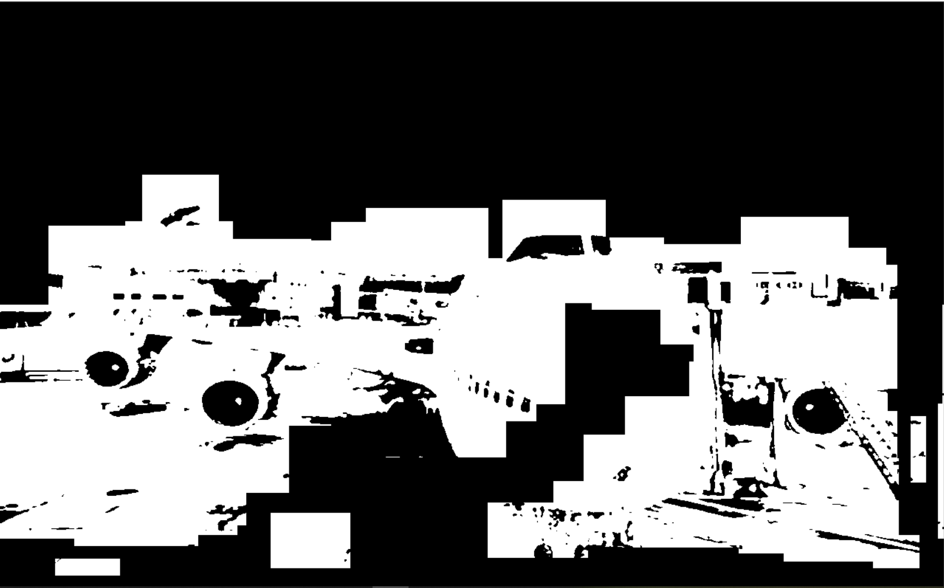
Eşikleme Sonucu Elde Edilen Görüntü

Slide 13
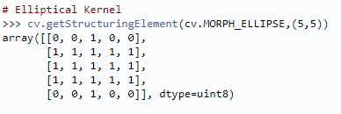
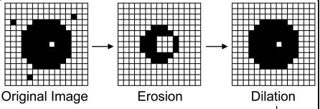
Morfolojik Operatörler
cv2.erode(src, kernel, iterations)
Erosion işlemi yaparken src olarak eşikleme sonucu elde edilen görüntünün tersi verilmektedir
cv2.dilate(src, kernel, iterations)
Dilation işlemi yapılırken src olarak erosion sonucunda elde edile görüntü verilmektedir.

Slide 14
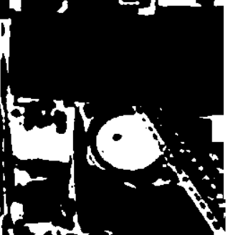


Morfolojik Operatörler

Slide 15
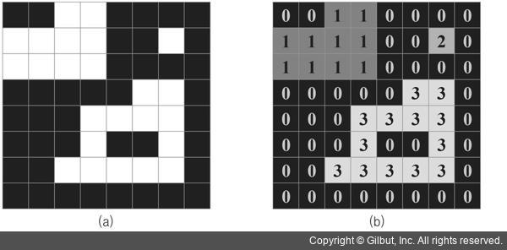
Bağlantılı Bileşen Analizi

Slide 16
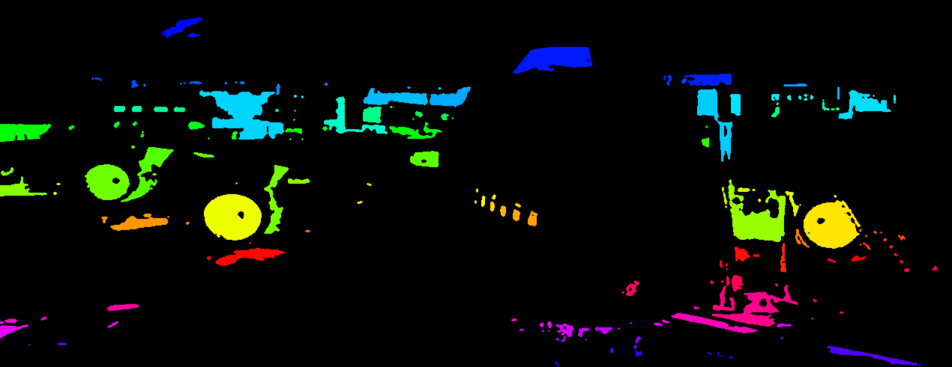
Bağlantılı Bileşen Analizi
cv2.connectedComponents()

Slide 17
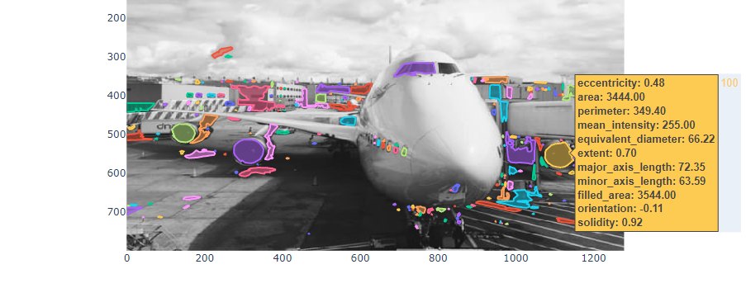
Etiketlenmiş Görüntüden Motor Tespiti

Slide 18
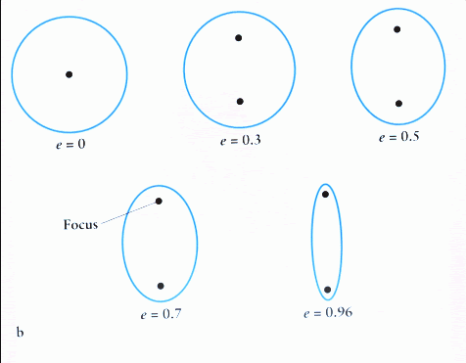
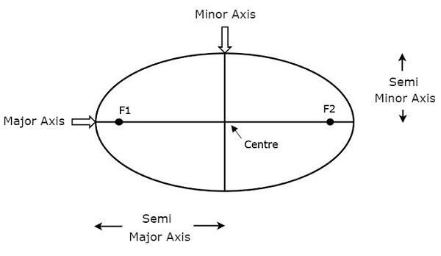
Etiketlenmiş Görüntüden Motor Tespiti
sckit-image module
Labels cv2.connectedComponets tarafından return edildi.
Src connected components’den bir önceki görüntü yani dilation’ outputudur
Props = measure.regionprops(labels, src)
Label = props[index].label
İf condition:
Contour = measure.find_contours(labels == label, 0.5)[0]
Eccentricity < 0.70
area > 600
major_axis – minor_axis < 20

Slide 19
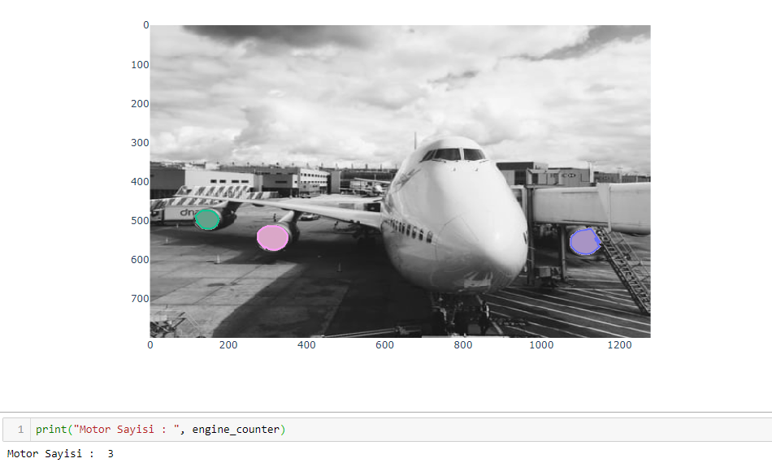
Output

Slide 20
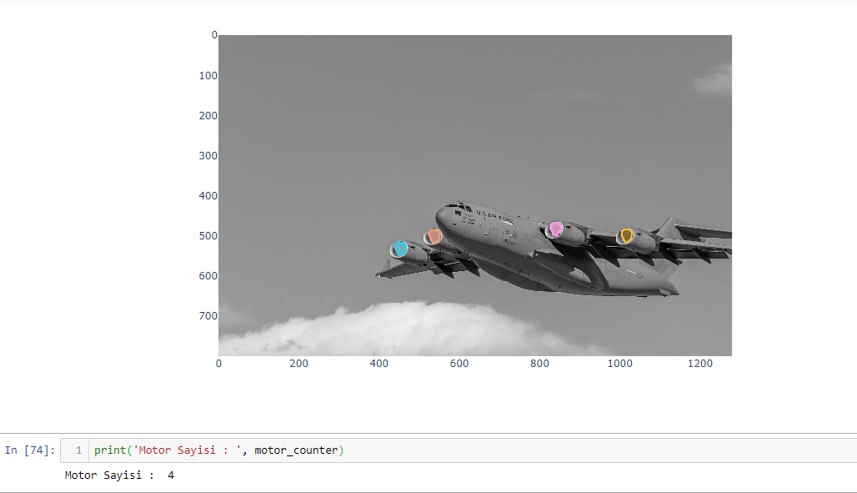
Output

Slide 21
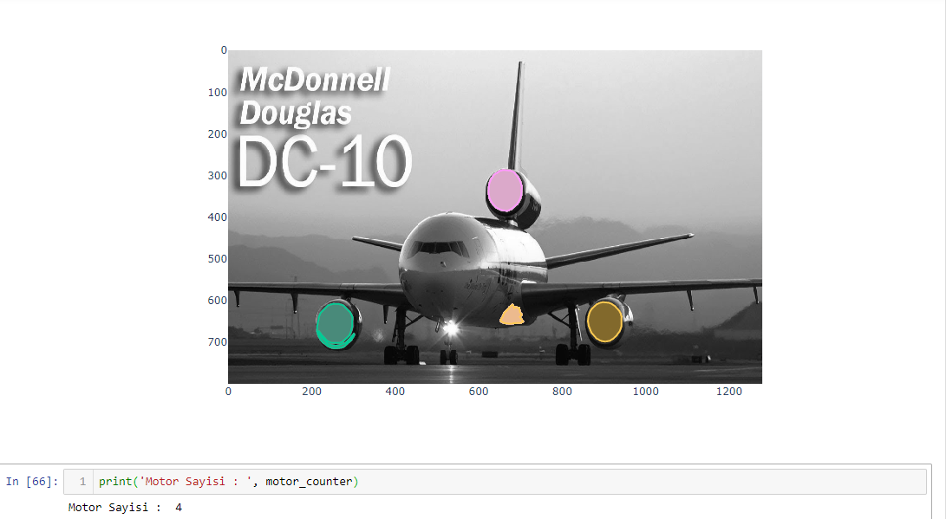
Output

Slide 22
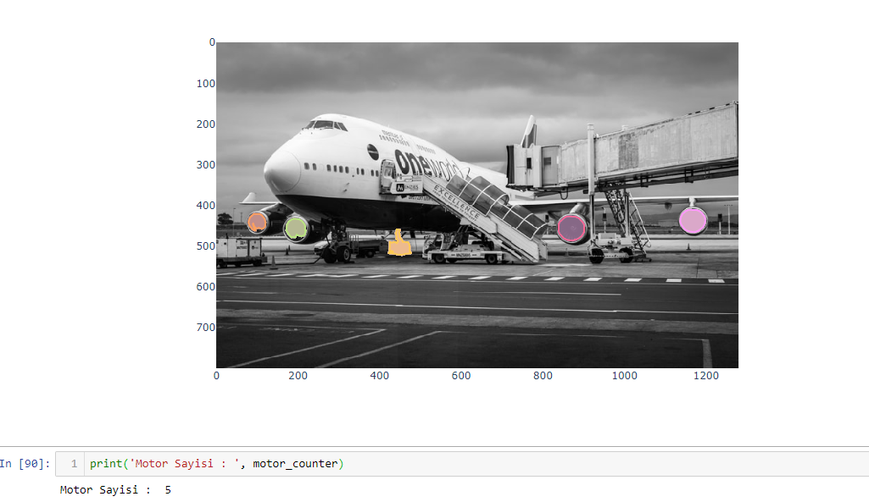
Output

Slide 23
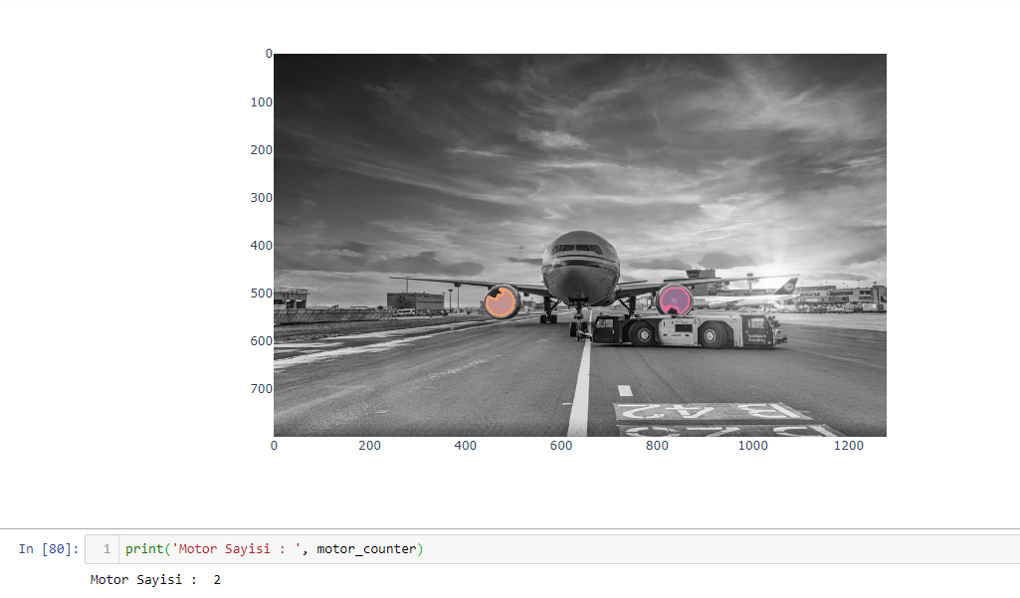
Output

Slide 24
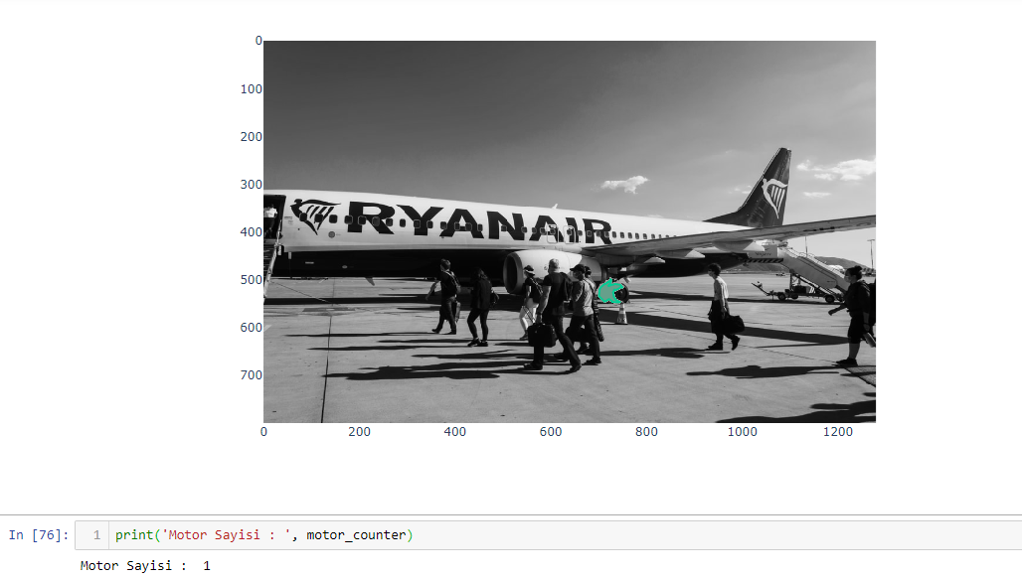
Output

Slide 25
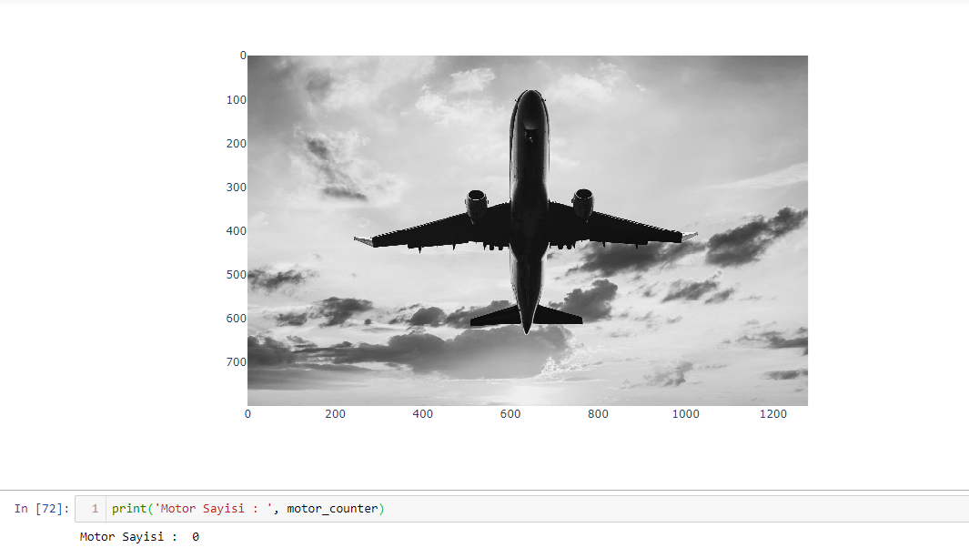
Output

Slide 26
Deney Sonuçları
16 Test Görüntüsü
6 – Tam Sonuç
5 – Alakasız Sonuç
3 – Bir fazla veya Bir az
2 – Birden fazla az veya çok

Slide 27
TEŞEKKÜRLER

